Slide 1
Chapter 5
Electronic mail security

Slide 2
Outline
Pretty good privacy
S/MIME
Recommended web sites
Notes:
PGP是一个用来提供电子邮件安全的开放源码软件包。它通过数字签名来提供认证服务；通过对称加密提供保密性，利用ZIP算法压缩数据，用Base-64转换提供电子邮件兼容性。
S/MIME是一个互联网标准，它和PGP的功能相同，也提供电子邮件安全。

Slide 3
Pretty Good Privacy
Philip R. Zimmerman is the creator of PGP.
PGP provides a confidentiality and authentication service that can be used for electronic mail and file storage applications.
Notes:
PGP Pretty Good Privacy PGP 良好隐私。
PGP作为一个优秀的方法，它的出现很大程度上应该感谢一个人，P R Z
PGP可以在电子邮件和存储应用中提供保密和认证服务。实际上，Zimmermann做了以下工作：
1）选择了可用的、最好的加密算法作为模块
2）将这些算法集成到一个通用应用程序中，该应用程序独立于操作系统和处理器，而只依赖于一小组易用的命令。
3）将其封装成包括源代码的包和文档，可通过互联网在BBS（公告板）和商用网络（如美国在线（AOL））上免费试用。
4）与一家公司（Viacrypt，即现在的Network Associates）达成协议，提供完全兼容、低成本的商用PGP版本。

Slide 4
Why Is PGP Popular?
It is availiable free on a variety of platforms.
Based on well known algorithms.
Wide range of applicability
Not developed or controlled by governmental or standards organizations
Notes:
PGP现今非常的流行，现在已被广泛使用，这样增长的许多原因可归纳如下：
1）世界范围内提供各种免费版本，可运用于各种平台，包括Windows、Unix、Macintosh等等，另外，其商用版的用户可以得到销售上的技术支持。
2）使用的算法进过充分的公众检验，且被认为是非常安全的算法。具体地将，软件包包含RSA、DSS、Diffie-Hellman等公钥加密算法，以及CAST-128、IDEA和3DES对称加密算法以及散列编码算法SHA-1。
3）应用范围广泛。即可被公司选择为一种标准模式加密文件和消息，也可被希望在互联网或其他网络上进行安全通信的个人使用。
4）不是由任何政府或标准制定机构开发与控制的。由于人们对上述机构控制的协议有着本能的不信任，这使得PGP更优吸引力。
5）PGP现已成为互联网标准文档RFC，这是非主流派努力的结果。

Slide 5
Operational Description
Consist of five services:
  Authentication
  Confidentiality
  Compression
  E-mail compatibility
  Segmentation
Notes:
操作描述：数字签名、消息加密、压缩、电子邮件兼容性、和分段
数字签名：一般使用DSS/SHA或RSA/SHA ，其中消息的散列吗利用SHA-1产生，将此消息摘要和消息一起用发送方的私钥按DSS或RSA加密并附上消息本身
消息加密：一般使用CAST或IDEA或3DES结合Diffie-Hellman或者RSA，作用是将消息用发送方生成的一次性会话密钥按CAST-128或IDEA或3DES加密。用接收方公钥按Diffie-Hellman或RSA算法加密会话密钥。
压缩：主要使用ZIP算法，用于消息在传送或存储进行数据压缩
电子邮件兼容性，使用BASE-64算法转换，为对电子邮件应用提供透明性，一个加密消息可以使用BASE-64转换为ASCII字符串
分段：为复合最大消息尺寸限制，PGP执行分段和重新组装

Slide 6
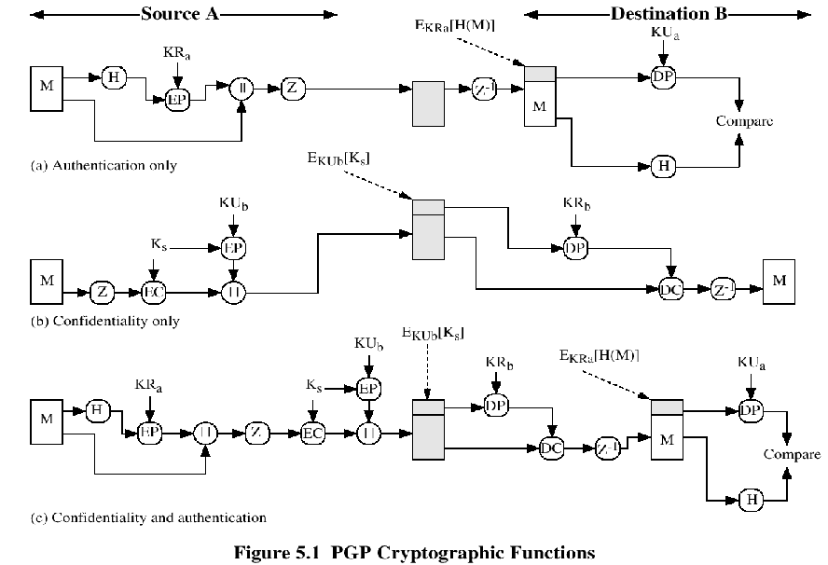
Session key
Notes:
这里描述了PGP提供的数字签名服务。这种方式其实在公开密钥体系部分也有讨论过，具体过程如下：
1）发送方创建消息。
2）用SHA-1生成消息的160比特散列码
3）用发送方的私钥按RSA加密散列码，其结果放入消息中
4）接收方使用发送方的公钥按RSA解密，恢复散列码
5）接收方从消息中生成新散列码，并与解密得到的散列码比较，如果匹配，则认定接收到的消息真实。
SHA-1和RSA的组合提供了一种有效的数字签名模式，由于RSA的强度，接收方可以确定只有匹配私钥的拥有者才能签名。由于SHA-1的强度，接收方可以确信其他人都不可能生成与该散列码匹配的新消息，从而确保签名是原始消息的签名。

Slide 7
Compression
PGP compresses the message after applying the signature but before encryption
The placement of the compression algorithm is critical.
The compression algorithm used is ZIP (described in appendix 5A)
Notes:
在默认情况下，PGP在签名之后、加密之前要对消息进行压缩。这可以为电子邮件传输和文件存储节约空间。
压缩算法用于压缩的，以及用于解压缩的算法是关键。
这里进行压缩主要原因有两个：
1）对未压缩的消息进行签名可以只保存未压缩的消息和签名供未来验证时使用。而如果对文档先压缩再签名，则势必造成要么保存文档的压缩版本以便未来验证，要么在未来进行验证时还需要对消息进行压缩。
2）即使有人想动态地对消息重新压缩后进行验证，用PGP现有的压缩算法仍会比较困难。因为该算法是不确定的，当在运行速度和压缩比之间权衡时，为了获得不同的比值，算法会有不同的实现，从而产生不同的压缩算法可以互操作，因为任何一个版本的算法均可以被其他版本正确解压缩，而在压缩之后应用散列函数和签名，就必须要求PGP实现时采用同一种压缩算法。
通常，使用的压缩算法是ZIP

Slide 8
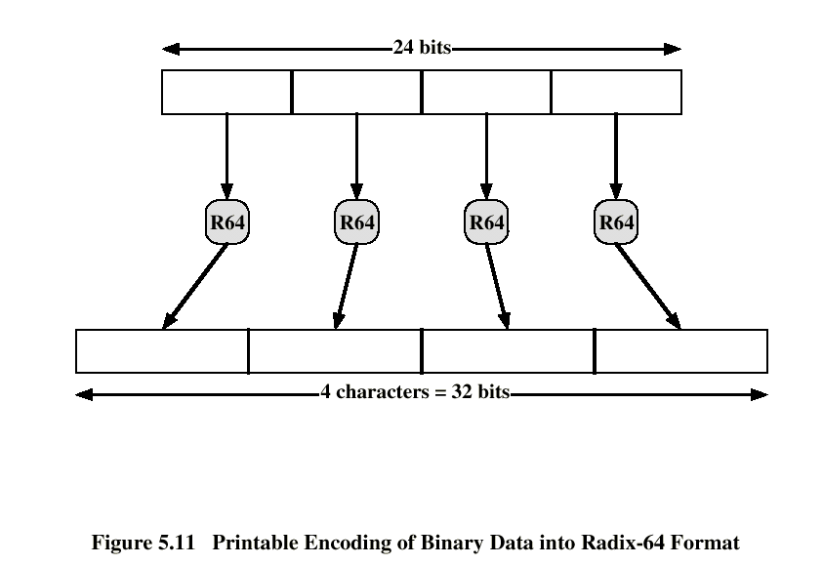
E-mail Compatibility
The scheme used is radix-64 conversion (see appendix 5B).
The use of radix-64 expands the message by 33%.
Notes:
使用PGP时，至少会对一部分数据块进行加密。如果只使用签名服务，则需要用发送方的私钥对消息摘要加密，如果使用保密服务，则需要将消息和签名用一次性的对称私钥加密。因此，得到的部分或全部数据块可能由任意的8比特字节流组成。然而，许多电子邮件系统仅仅使用由ASCII码组成的块，为适应这个限制，PGP提供将原始8比特二进制六转换为可打印的ASCII码字符的功能。
提供这一服务的模式成为BASE-64，也成为Radix-64。
使用BASE-64转换算法会导致消息大小增加33%，按PPT解释（32-24）/24=1/3

Slide 9
Segmentation and Reassembly
Often restricted to a maximum message length of 50,000 octets.
Longer messages must be broken up into segments.
PGP automatically subdivides a message that is too large.
The receiver strips off all e-mail headers and reassembles the block.
Notes:
Octet指8位字节。
解释PPT

Slide 10
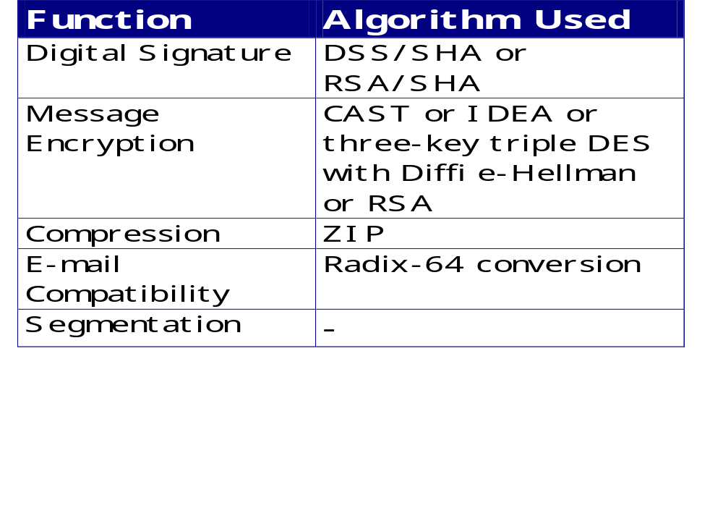
Sumary of PGP Services
Notes:
下面再来总结一下：
数字签名：一般使用DSS/SHA或RSA/SHA ，其中消息的散列吗利用SHA-1产生，将此消息摘要和消息一起用发送方的私钥按DSS或RSA加密并附上消息本身
消息加密：一般使用CAST或IDEA或3DES结合Diffie-Hellman或者RSA，作用是将消息用发送方生成的一次性会话密钥按CAST-128或IDEA或3DES加密。用接收方公钥按Diffie-Hellman或RSA算法加密会话密钥。
压缩：主要使用ZIP算法，用于消息在传送或存储进行数据压缩
电子邮件兼容性，使用BASE-64算法转换，为对电子邮件应用提供透明性，一个加密消息可以使用BASE-64转换为ASCII字符串
分段：为复合最大消息尺寸限制，PGP执行分段和重新组装

Slide 11
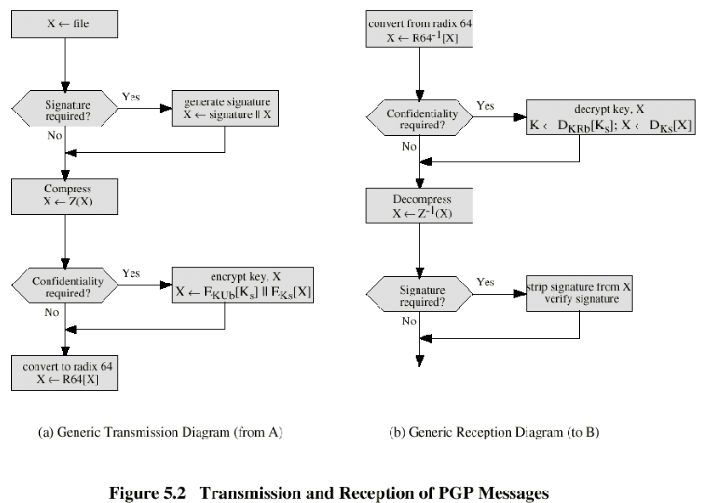
Notes:
一般发送流程和一般接收流程。
在传输中，如果需要，可用压缩明文的散列码生成签名，再将签名和明文一起压缩。接着，如果需要保密，可对压缩的明文或压缩的签名与明文构成的块进行加密，最后，连同用公钥加密的对称密钥一起转换为BASE-64格式。
在接收端，将收到的快首先从BASE-64格式转换为二进制，然后，如果消息被加密，则接收方恢复会话密钥，解密消息，再将得到的块解压缩。如果消息被签名，则接收方恢复传送过来的散列码，并与原散列码比较。

Slide 12
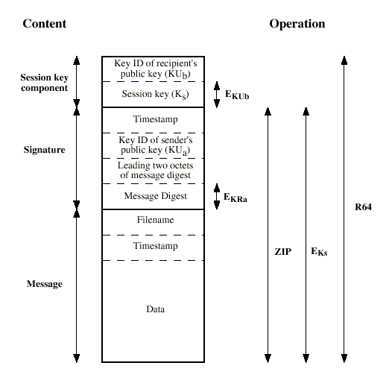
Format of PGP Message
Notes:
PGP消息由三部分组成：消息部分、签名部分和会话密钥部分
其中消息部分包括将要存储或传输的实际数据，以及文件名、指名文件创建时间的时间戳等。
签名部分包括时间戳、消息摘要、消息摘要的前两个8位字节以及发送方公钥的密钥ID。
会话密钥部分包括会话密钥和发送方加密会话密钥时所用的接收方公钥的标识。整个块通常使用BASE-64编码方式进行编码。

Slide 13
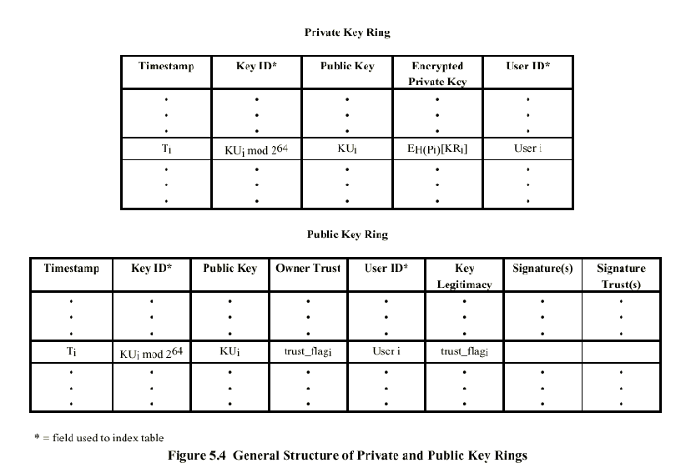
Notes:
密钥ID对PGP操作是关键的，任何PGP消息包含的两个密钥ID可以提供保密性和认证功能，这些密钥必须采用有效且系统的方式存储、组织，以供各方使用，PGP为每个节点提供一对数据结构，一个用于存放本节点自身的公钥、私钥对，另一个用于存放节点指导的其他用户的公钥，这些数据结构成为公钥环和私钥环。
上图分别显示了私钥环和公约环的一般结构，我们可以将环看成是一个表结构，其中每一行表示用户拥有的一对公钥和私钥，每一行包含如下内容：
时间戳，也就是密钥生成的日期、时间。
密钥ID，是公钥的低64比特。
公钥，密钥对的公钥部分。
私钥，密钥对的私钥部分，这个域会被加密。
用户ID，一般使用用户的电子邮件地址。
公钥环和私钥环结构相似，我们具来讨论PGP实体执行的步骤。

Slide 14
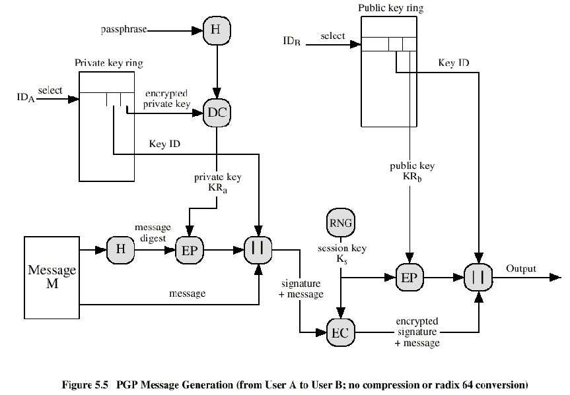
Notes:
1）签名过程
PGP以用户ID作为索引从发送方的私钥环中却出特定的私钥，如果在命令中不提供用户ID，则取出私钥环中的第一个私钥。
PGP提示用户输入口令以恢复私钥。
创建消息签名。
2）加密部分：
PGP生成会话密钥并加密消息。
PGP用接收方的用户ID作为索引，从公钥环中获得接收方的公钥。
创建消息会话密钥。

Slide 15
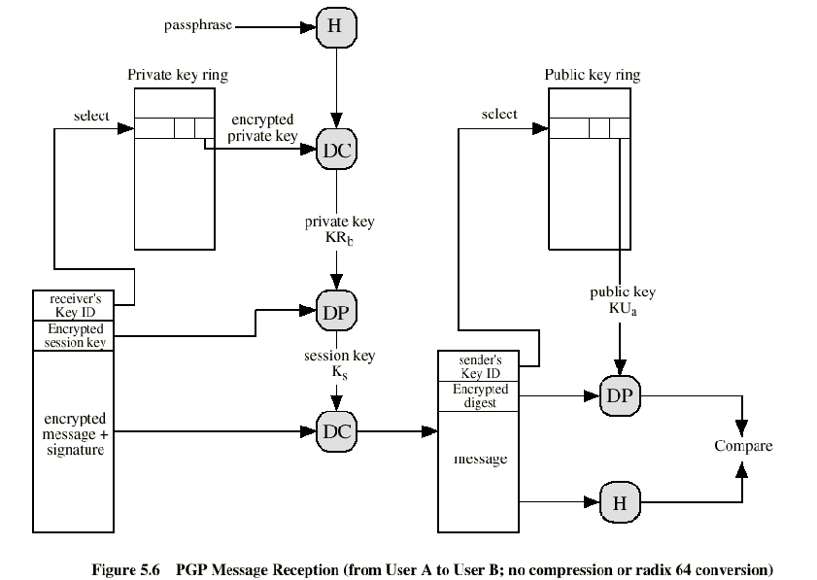
Notes:
接收方的PGP实体执行下列步骤
1）解密消息：
PGP用消息的会话密钥的密钥ID作为索引，从私钥环中获得接收方的私钥。
PGP提示用户输入口令以恢复私钥。
PGP恢复会话密钥，解密消息。
2）加密消息：
PGP用消息的签名密钥中包含的密钥ID，从公钥环中获取发送方的公钥。
PGP恢复消息摘要。
PGP计算
接收到的消息的消息摘要，并将其与恢复的消息摘要进行比较来认证。

Slide 16
The Use of Trust
Key legitimacy field
Signature trust field
Owner trust field
See Table 5.2 (W. Stallings)
Notes:
Trust，信任的应用。
虽然PGP不包括建立认证机构或建立信任的机制，但它确实提供了使用信任、能够把公钥与信任相联系、发掘信任信息的便利手段。
之前说到，公钥环中的每项都是一个公钥证书，与各证书相关的是密钥合法性域使得PGP相信该用户的公钥正确。信任级别越高，用户ID与密钥间的绑定关系越强。这个域由PGP计算，
每个签名有一个签名信任域，这个域表示用户信任改签名的程度，与每个实体相关的是密钥环拥有者可以收集零个或多个签发证书费签名，密钥合法性域来源于该项中的签名信任域。
最后，每个表项定义一个与特定所有者相关的密钥，所有者信任域包含对本公钥签名的其他公钥证书的信任程度，此信任级别由用户设置。我们可以认为签名信任域是所有者信任域的一个备份。

Slide 17
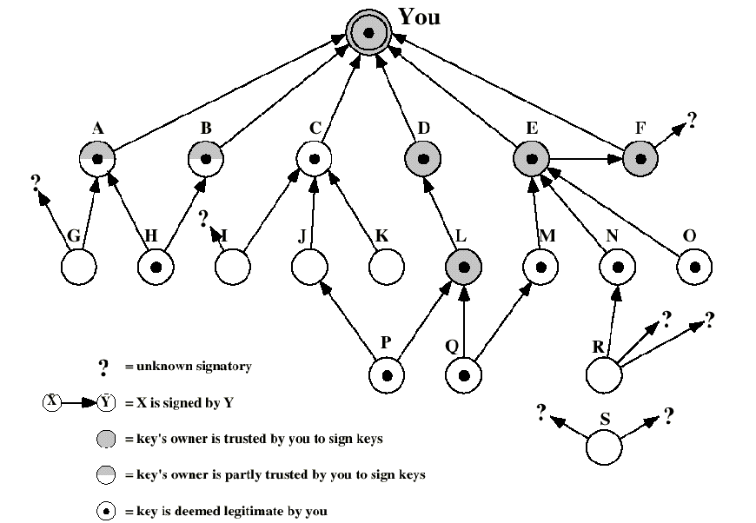
Notes:
这部分提供了一个签名信任和签名合法性的例子，图中描述了一个公约环结构，用户从他们的所有者或作为密钥服务器的第三方获得若干公钥。
ID为“YOU”的节点表示公约环中该项所属的用户。该密钥是合法的，且其域OWNERTRUST的值为最高信任。公钥环中的其他节点在用户没有赋值前，域OWNERTRUST的值为未定义。此例中，该用户通常相信用户D、E、F、L签名的密钥，并部分相信A、B签名的密钥。
从图中的不同图示也可以看出该用户的信任级别。树结构表示其他用户签名的密钥。如果对密钥进行签名的用户其密钥也在这个密钥环中，则用箭头连接签名密钥和签名者，如果密钥进行签名的用户其密钥不在这个密钥环中，则用箭头连接签名密钥和问号“？”，表示用户不知道签名者是谁。

Slide 18
Revoking Public Keys
The owner issues a key revocation certificate.
Normal signature certificate with a revote indicator.
Corresponding private key is used to sign the certificate.
Notes:
撤销公钥，用户可能为防止攻击或在某一特定使其不想使用原来的密钥，希望撤销当前使用的密钥。当攻击者获得用户未加密的密钥或获得密钥环中的私钥和口令时，用户必须撤销该公钥。

Slide 19
S/MIME
Secure/Multipurpose Internet Mail Extension
S/MIME will probably emerge as the industry standard.
PGP for personal e-mail security
Notes:
S/MIME称作安全/多用途英特网邮件扩展
虽然PGP和S/MIME都基于IETF标准，但S/MIME侧重于适合商业和团体使用的工业标准，而PGP则仍然维持为许多个人用户提供个人电子邮件的安全性。

Slide 20
Simple Mail Transfer Protocol (SMTP, RFC 822)
SMTP Limitations - Can not transmit, or has a problem with:
  executable files, or other binary files (jpeg image)
  “national language” characters (non-ASCII)
  messages over a certain size
  ASCII to EBCDIC translation problems
  lines longer than a certain length (72 to 254 characters)
Notes:
SMTP是电子邮件传输的协议，是一种广泛使用的基于互联网传递的文本邮件标准，但SMTP依然有以下局限性。
SMTP不能传输可执行文件或其他二进制对象。为了将二进制文件转换为文本格式，SMTP邮件系统可以采用许多模式，包括UNIX encode和decode模式。但是，所有这些模式都没有一个标准或准标准。
SMTP不能传输包括国际语言字符的文本数据，因为这些数据采用8比特描述，其值为128或更大，而SMTP限于7比特的ASCII。
SMTP服务器可能拒绝超过一定大小的邮件消息。
SMTP网关在ASCII码和EBCDIC码之间转换时没有使用一致的映射。
通过X.400电子邮件网络的SMTP网关不能处理包含在X.400消息中的非文本数据。
一些SMTP的实现与RFC821中定义的SMTP标准不完全一致。包括：回车符和换行符的增加、删除和重排。长于72个字符的截断和换行，去掉空白字符，将消息中的行填充为等长，将制表符转换为若干空格符。

Slide 21
Header fields in MIME
MIME-Version: Must be “1.0” -> RFC 2045, RFC 2046
Content-Type: More types being added by developers (application/word)
Content-Transfer-Encoding: How message has been encoded (radix-64)
Content-ID: Unique identifying character string.
Content Description: Needed when content is not readable text (e.g.,mpeg)
Notes:
因此，在MIME重定义了5个新的报头域，这些域提供了正文信息。包括：
1.MIME版本：其参数值必须为1.0，表明该消息符合RFC 2045和2046
2.内容类型：详细描述正文中包含的数据，使得用户代理可以选择合适的代理或机制表示数据或正确处理数据。
3.内容传输编码：将消息正文转换为可传输类型的转换方式。
4.内容ID：在多个上下文中唯一标识MIME实体的标识。
5.内容描述：正文对象的文本描述，在该对象不可读（如音频数据）时使用。

Slide 22
S/MIME Functions
Enveloped Data: Encrypted content and encrypted session keys for recipients.
Signed Data: Message Digest encrypted with private key of “signer.”
Clear-Signed Data: Signed but not encrypted.
Signed and Enveloped Data: Various orderings for encrypting and signing.
Notes:
就一般功能而言，S/MIME和PGP非常相似，两者都提供签名和加密消息的签名和加密消息的能力。其提供以下功能：
封装数据：它由各种类型的加密内容和接收者用于加密内容的一个或多个密钥组成。
签名数据：数字签名通过提取待签名内容的数字摘要，并用签名者的私钥加密得到。然而，用Base-64编码方法重新对内容和签名编码。因此，经过签名的数据消息只能被具有S/MIME能力的接收方处理。
透明签名数据：和签名的数据一样，形成内容的数字签名。但在这种情况下，只有数字签名采用了Base-64编码。因此，没有S/MIME能力的接收方虽然无法验证签名，但却可以看到消息内容。
签名并封装数据：仅签名实体及仅加密实体可以嵌套，以便对加密后的数据进行签名，以及对签名数据或透明签名数据进行加密。

Slide 23
Algorithms Used
Message Digesting: SHA-1 and MDS
Digital Signatures: DSS
Secret-Key Encryption: Triple-DES, RC2/40 (exportable)
Public-Private Key Encryption: RSA with key sizes of 512 and 1024 bits, and Diffie-Hellman (for session keys).
Notes:
用于创建数字签名的算法：SHA-1或者MD5
加密数字摘要形成数字签名：DSS
对称密钥加密，使用3DES，或者RC2/40
公钥密钥加密：使用RSA，密钥长度在512比特到1024比特间，或者使用Diffie-Hellman。

Slide 24
User Agent Role
S/MIME uses Public-Key Certificates - X.509 version 3 signed by Certification Authority
Functions:
  Key Generation - Diffie-Hellman, DSS, and RSA key-pairs.
  Registration - Public keys must be registered with X.509 CA.
  Certificate Storage - Local (as in browser application) for different services.
  Signed and Enveloped Data - Various orderings for encrypting and signing.
Notes:
SMIME使用的密钥管理模式是严格的X.509证书层次结构和PGP的基于Web信任方式的一种混合方式，按照PGP模式，SMIME的管理者和/或用户必须配置每个客户端的信任密钥表和证书撤销表。也就是说，验证接收到的签名和对输出消息的签名工作都是通过在本地维护证书实现的，另一方面，证书由认证机构颁发。
用户代理的职责：一个SMIME用户需要执行若干密钥管理职能，包括：
1.密钥生成：与一些管理机构相关的用户必须生成单独的Diffie-hellman和DSS密钥对，并且应该能够生成RSA密钥对。每个密钥对必须用非确定的随机输入生成，并以安全方式保护。用户代理应该能生成在768~1024比特的RSA密钥对，且禁止生成长度小于512比特的RSA密钥对、
2.注册：为获得X.509公钥证书，用户的公钥必须到认证机构注册。
3.证书存储和检索：为验证收到的签名和加密输出消息，用户需要访问本地的证书列表。该证书列表必须由用户自己维护，或由一些管理部门为部分用户维护。

Slide 25
User Agent Role
Example: Verisign (www.verisign.com)
  Class-1: Buyer’s email address confirmed by emailing vital info.
  Class-2: Postal address is confirmed as well, and data checked against directories.
  Class-3: Buyer must appear in person, or send notarized documents.
Notes:
Versign证书可以提供证书认证授权（CA）服务。提供了公钥证书的三种安全级别。
第一类是姓名和电子邮件的自动搜索。
第二类在第一类检查的基础上，等级信息检查和自动地址检查。
第三类在第一类检查、本人出席、ID文档、第2类自动身份检查，组织的业务记录。

Slide 26
Recommended Web Sites
PGP home page: www.pgp.com
MIT distribution site for PGP
S/MIME Charter
S/MIME Central: RSA Inc.’s Web Site

